Slide 1
Juodupės miestelio gyvenamosios vietovės atnaujinimas
Projekto vertė – 469 372,61 Eur (ES parama – 398 966,71 Eur, valstybės biudžeto lėšos – 35 202,95 Eur, savivaldybės biudžeto lėšos – 35 202,95 Eur).
Projektas finansuojamas iš Europos Regioninės plėtros fondo, LR valstybės biudžeto, Rokiškio rajono savivaldybės biudžeto lėšų.
Projekto vykdytojas: Rokiškio rajono savivaldybės administracija
Įgyvendinančioji institucija: Viešoji įstaiga Centrinė projektų valdymo agentūra

Slide 2
Juodupės miestelio gyvenamosios vietovės atnaujinimas
Projekto tikslas – prisidėti prie Juodupės miestelio gyvenimo kokybės ir gyvenamosios aplinkos gerinimo.
Projekto įgyvendinimo metu numatyta:
atlikti kultūros paskirties pastato Pergalės g. 4 A dalies patalpų remontą ir pritaikyti patalpas bendruomenės poreikiams;
įsigyti baldus patalpoms;
atnaujinti Pergalės g. (nuo Liepų g. iki Taikos g.), Tekstilininkų g. (šaligatvis nuo Pergalės g. iki Palangos g., autobusų stotelės zonos sutvarkymas, šviestuvų pakeitimas), Palangos g., Taikos g., Liepų gatvių dalių (šaligatvių) infrastruktūrą; atnaujinti P. Cvirkos g. pėsčiųjų ir dviračių tako infrastruktūrą bei naujai įrengti dalį pėsčiųjų eismo tako P. Cvirkos g.;
įrengti Juodupės miestelio rekreacines zonas (įrengti tinklinio, automobilių stovėjimo, vaikų žaidimų aikšteles, pavėsines, persirengimo kabinas, rekonstruoti pėsčiųjų taką, įrengti takus, laiptus, pontoninį tiltą, lieptą);
Įrengti miestelio parke vaikų žaidimo aikšteles, sūpynes, treniruoklius.

Slide 3
Juodupės miestelio gyvenamosios vietovės atnaujinimas
Situacija dėl projekto įgyvendinimo:
Parengta projekto parengiamoji dokumentacija.
Parengti techniniai projektai: „Kultūros paskirties pastato Pergalės g. 4, Juodupės mstl. Rokiškio r. dalies patalpų paprastojo remonto projektas“ (Pastatas – kultūros namai, unikalus kodas 7397-0003-4019)“, „Pergalės g. (nuo Liepų iki Taikos g.), Tekstilininkų, Palangos, P. Cvirkos, Taikos, Liepų gatvių dalių (šaligatvių) paprastieji remontai bei pėsčiųjų tako P. Cvirkos g. nauja statyba. Pergalės aikštės - gatvės elementas - apšvietimo inžineriniai tinklai“ ir „Juodupės miestelio gyvenamosios vietovės atnaujinimo, rekreacinių zonų Palangos g. 4 A (sklypo unik. Nr.4400-1629-8761), P. Cvirkos g. 14 (sklypo unik. Nr. 4400-2060-1298), Paupio 1-oji g. 2 (sklypo unik. Nr.4400-1629-8750), Juodupė, Rokiškio r. sav. sutvarkymo projektas“.
Atliktos techninių projektų ekspertizės.
Nupirkti rangos darbai. Statybos darbų rangovai: UAB „Henvida“, UAB „Stafas“ (jungtinė veikla su UAB „Helanas“) ir UAB „Rokmelsta“.
Statybos techninę priežiūrą atliks UAB „Panevėžio miestprojektas“.
2018 metų sausio 19 d. pasirašyta projekto finansavimo sutartis su įgyvendinančiąja institucija - viešąja įstaiga Centrine projektų valdymo agentūra. Centrinė projektų valdymo agentūra patvirtino mokėjimo prašymų teikimo grafiką ir projekto pirkimų planą.
Rangos darbai pradėti 2018 vasario mėn.
Projekto veiklų įgyvendinimo pabaiga – 2020 vasario mėn.

Slide 4
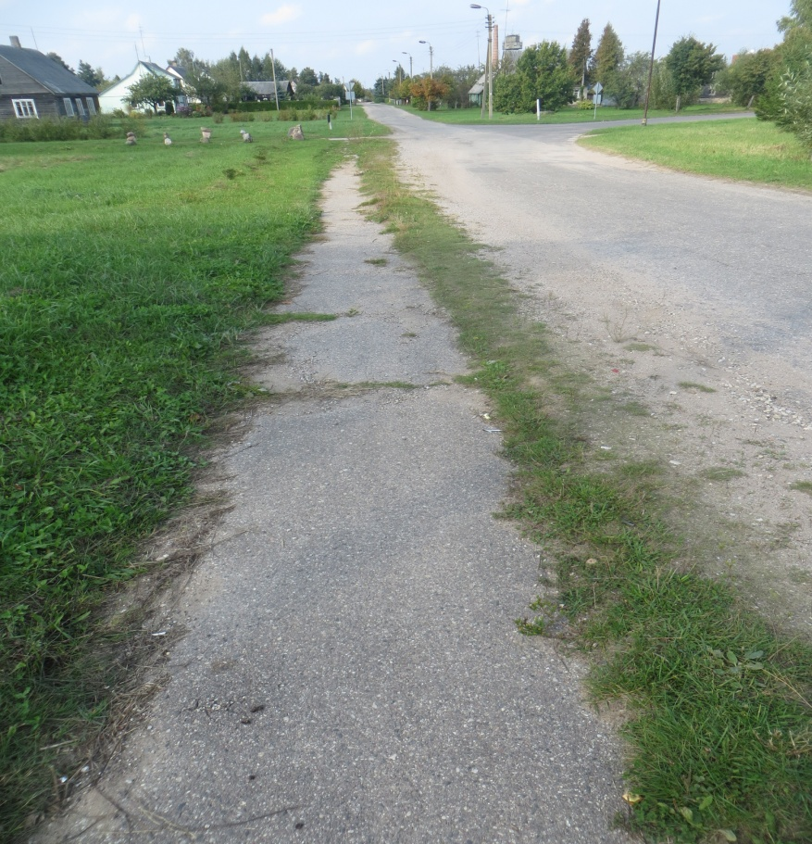
Juodupės miestelio gyvenamosios vietovės atnaujinimas Foto fiksacija prieš projekto įgyvendinimą: 1. Sanitariniai mazgai. 2. Apšvietimas Tekstilininkų g. 3. Pergalės g. šaligatvis. 4. Palangos g. pėsčiųjų takas

